Slide 1
Peace room
Developed by Arnoldo Hoyos (PUC-SP), Marcos Ferreira (PUC-SP) and Thiago Malagrino (Mi9 Solutions)

Slide 2
"Os fins justificam os meios."
Justificam?

Slide 3
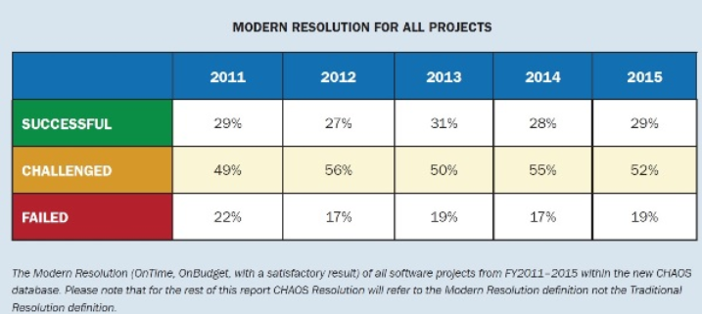
Chaos Report - Standish Group / 2015

Slide 4
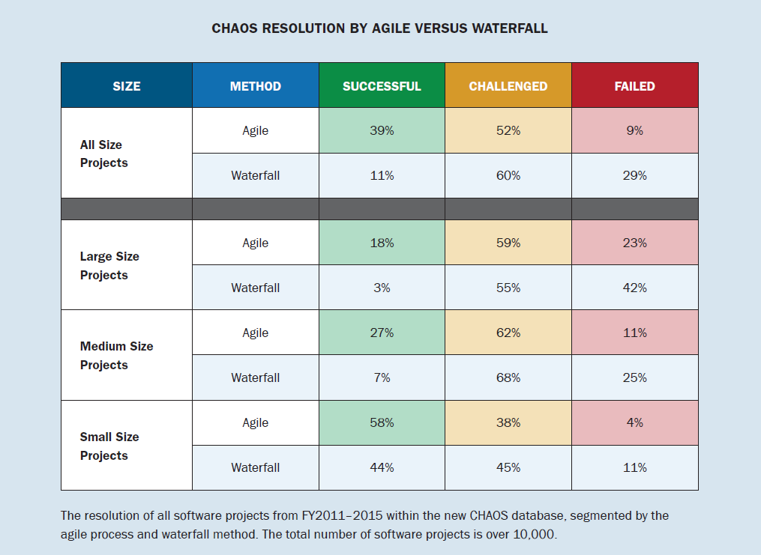
Comparativo: metodologias ágeis vs metodologias convencionais (p. ex. PMI)

Slide 5
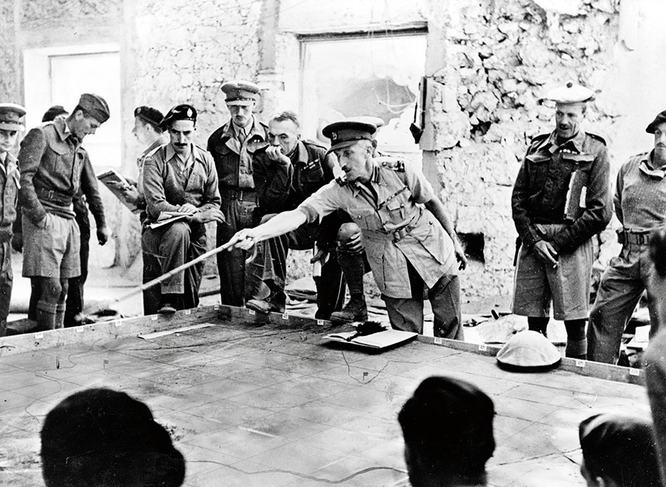
O Peace Room em sua origem: o War Room
Winston Churchill
115 reuniões
5 anos
1 objetivo
Brainstorming
Comunicação Visual
ESTRATÉGIAS
A paz é mais complexa que a guerra.
Estabelecer e manter a paz é mais difícil que guerrear.

Slide 6
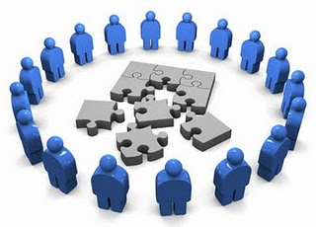
Peace Room
Coesão
Unidade
Equilíbrio
Colaboração
Atitude
SOLUÇÕES DE PROBLEMAS GLOBAIS
Clima (extremos climáticos)
Corrupção e Ética
Desigualdade Social
Tráfico de Drogas
Fome no Brasil e no mundo
Saúde

Slide 7
Peace Room
?
PESSOAS
PROBLEMAS
CONFLITO

Slide 8
Peace Room
AMBIENTE PROPÍCIO / FERRAMENTAS
?
PESSOAS
PROBLEMAS
CONFLITO

Slide 9
Peace Room
AMBIENTE PROPÍCIO / FERRAMENTAS
?
PESSOAS
PROBLEMAS
SINERGIA

Slide 10
Peace Room
Etapa 1 – Definição do problema a ser discutido
Etapa 2 – Definição dos stakeholders. Exemplos:
Estudantes com energia positiva para garantir seus próprios futuros de paz.
Universidades e escolas cumprindo suas obrigações para com a comunidade mundial.
Idosos com sabedoria adquirida e experiencia de vida a respeito da futilidade da guerra.
Qualquer pessoa com visão de sua própria singularidade e de seu potencial de contribuição.
Instituições privadas habilitadas a contribuir para a busca de Soluções ecológicas, da guerra e da paz.
Governos iluminados, que busquem o melhor para seus cidadãos e para o mundo, através da real paz assegurada com justiça.
Negócios internacionais capazes de desenvolver economias, processos produtivas e estratégias de negócios baseados na paz mundial sustentável.
Serviços militares das nações assumindo novos papeis e missões de cooperação necessárias para salvar vidas em risco por conta das crescentes consequências das mudanças climáticas e do aquecimento global.

Slide 11
Peace Room
Etapa 3 – Criação de um guia estratégico para conduzir a reunião na Peace Room
Etapa 4 – Debate dos principais pontos levantados na sessão de perguntas e atualização do quadro de ações (Lean Canvas)
Etapa 5 – Criação de um plano de ação para atingir seu objetivo e definir as metas para todos os envolvidos
Etapa 6 – Monitoramento, acompanhamento e feedback
Etapa 7 – Revisão do plano de ação
Etapa 8 – Celebração das conquistas

Slide 12
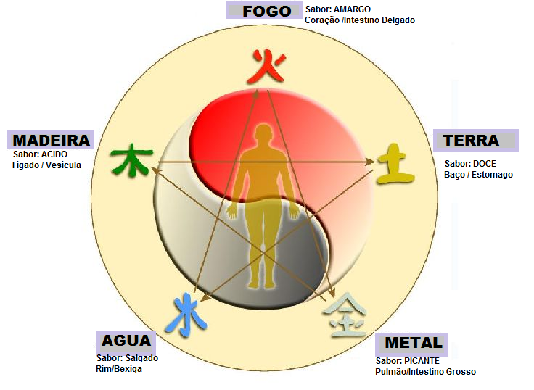
Os fins NÃO justificam os meios...
Equilíbrio
Os fins são importantes, mas os meios são as peças fundamentais da perenidade do sucesso e do legado que vamos deixar. Os meios garantem a credibilidade de qualquer fim.

Slide 13
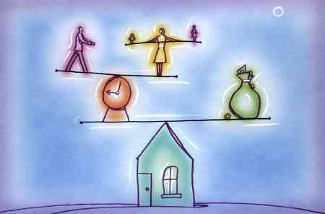
Por onde começamos o nosso planejamento?
Como conseguimos materializar ações previstas nos nossos planos?
Como conseguimos prototipar ideias para testá-las na prática, em campo?

Slide 14
WORKSHOP LEAN CANVAS
Prof. Sergio Bicudo

